Slide 1
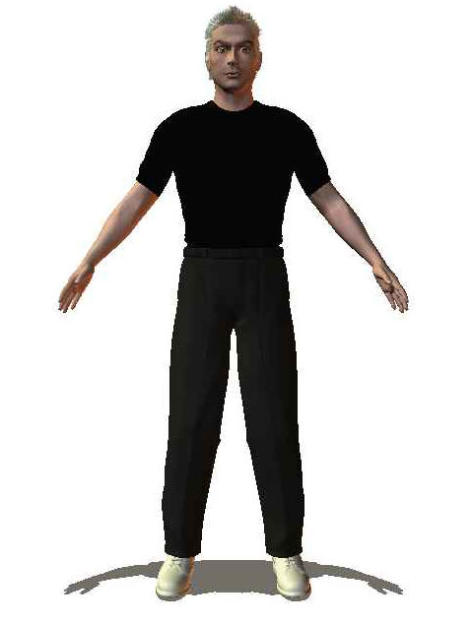
Virtual Costume Studio
Present by Suvapong Chaimee 44010562
Arm Chaiarundeekul 44010614
Advisor Dr. Somsak Walairacht
Dr. Arunya Walairacht

Slide 2
Virtual Costume Studio
บทนำ
การเลือกซื้อเสื้อผ้าสำเร็จรูปสักตัวนั้น ผู้ที่ต้องการจะซื้อเสื้อผ้านั้นต้องทำการลองเสื้อในร้านที่ต้องการจะซื้อเสื้อผ้านั้น โดยในการลองเสื้อนั้น ต้องเปลี่ยนเสื้อผ้าในการลองซึ่งเป็นเรื่องที่เสียเวลามาก เพราะหากเมื่อทำการลองเสื้อผ้าแล้วได้เสื้อผ้าที่ไม่ถูกใจหรือขนาดที่ไม่ถูกใจก็ต้องนำเสื้อผ้ามาลองใหม่อีก ซึ่งจะทำให้เสียเวลาอย่างมากในการลองเสื้อผ้าใหม่อีกครั้ง และอาจจะมีห้องลองเสื้อที่จำกัดทำให้ต้องเสียเวลารอคิวในการเข้าใช้นาน ซึ่งจะยิ่งทำให้เสียเวลามากขึ้นไปอีก ดังนั้น จึงได้ทำให้เกิดโครงงานนี้ขึ้น เพื่อที่ให้ผู้ที่ต้องการจะลองเสื้อผ้าสามารถลองเสื้อผ้าได้โดยไม่ต้องทำการลองเสื้อผ้าเองจริงๆ โดยการสร้างโปรแกรมประยุกต์เพื่อใช้จำลองรูปร่างของผู้ใช้งานเพื่อนำไปลองเสื้อผ้าที่มีอยู่แล้วหรือเสื้อผ้าที่คาดว่ากำลังจะผลิตออกมาวางจำหน่ายในโปรแกรมประยุกต์ เพื่อความสะดวกสบายในการลองเสื้อผ้า

Slide 3
Virtual Costume Studio
วัตถุประสงค์
1. เพื่อให้ผู้ที่ต้องการจะทำการลองสวมใส่เสื้อผ้า ได้เห็นตัวเองได้ใส่เสื้อผ้านั้นโดย ไม่ต้องทำการสวมใส่เองจริงๆ
2. เพื่อศึกษาเทคโนโลยี ในการสร้างโปรแกรมประยุกต์จำลอง ภาพ 3 มิติโดยใช้คอมโพเน็นท์ ไดเร็กซ์เอ็กซ์กราฟิค ของ ไดเร็กซ์เอ็กซ์ 9
3. เพื่อศึกษาการพัฒนาโปรแกรมประยุกต์ที่ใช้ติดต่อกับอุปกรณ์อินพุทต่างๆ โดยใช้คอมโพเน็นท์ ได้เร็กซ์อินพุท ของ ไดเร็กซ์เอ็กซ์ 9
4. เพื่อศึกษาการพัฒนาโปรแกรมประยุกต์ ด้วยการเขียนโปรแกรมในเชิงวัตถุ ด้วยภาษาซีพลัสพลัส
5. เพื่อพัฒนาโปรแกรมประยุกต์ให้มีการตอบสนองต่อผู้ใช้งาน

Slide 4
Virtual Costume Studio
ขอบเขต
ภายในห้องลองเสื้อเสมือนจะมีหุ่นจำลอง โดยสามารถเลือกเพศของหุ่นจำลองได้ และสามารถ ปรับขนาดของหุ่นจำลองได้ ตามสัดส่วนของผู้ที่ใช้โปรแกรม โดยมีรูปแบบการนำเสนอออกมาในรูปแบบของกราฟฟิก 3 มิติ เพื่อใช้สำหรับลองเสื้อผ้า โดยการรับขนาดของสัดส่วนนั้นผู้ใช้จะต้องทำการใส่ค่าของสัดส่วนต่างๆ ลงใน “Edit Box” ที่สร้างไว้สำหรับในแต่ละสัดส่วน เช่นการเพิ่มความยาวของแขน เพิ่มขนาดของรอบอก โดยในหุ่นจำลองสามมิติของผู้หญิงนั้นสามารถเลือกขนาดของหน้าอก (CUP) ได้ด้วย เมื่อทำการสร้างหุ่นจำลองเสร็จสิ้นแล้วก็นำหุ่นจำลองที่สร้างนั้นมาทำการใส่เสื้อผ้า โดยเสื้อผ้านั้นจะมีการปรับตามขนาดของหุ่นจำลองเพื่อให้ดูเหมือนหุ่นนั้นได้ใส่เสื้อผ้าอยู่ โดยสามารถบังคับหุ่นจำลองสามมิติให้สามารถหมุนรอบตัวเองได้ ขยับแขนและสามารถบังคับกล้องเคลื่อนที่ เข้าและออก จากตัวหุ่นจำลองได้

Slide 5
Virtual Costume Studio
การออกแบบโครงงาน

Slide 6
Virtual Costume Studio
1.การสร้างโปรแกรมประยุกต์ 3 มิติ
2. การสร้างหุ่นจำลอง 3 มิติ
3. การสร้างเสื้อผ้า

Slide 7
Virtual Costume Studio
1.การสร้างโปรแกรมประยุกต์ 3 มิติ
ในส่วนของโปรแกรมประยุกต์ได้ใช้โปรแกรมวิชวล ซีพลัสพลัส 6.0 (Virtual Studio C++)ในการเขียน และสร้างแอปพลิเคชันแบบ MFC และมีการเพิ่มโค้ดในส่วนของ DirectX 9.0เข้าไปทำให้ตัวโปรแกรมประยุกต์สามารถแสดงภาพส่วนของโลก 3 มิติ และแสดงปุ่มกดที่แสดงเสื้อผ้า ที่ใช้ในการลองเสื้อ และปุ่มควบคุมต่างๆ

Slide 8
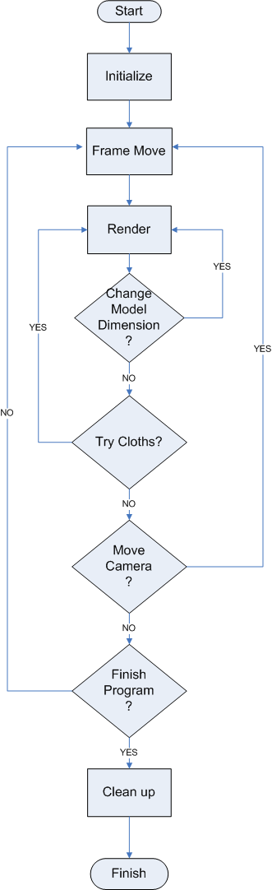
Virtual Costume Studio

Slide 9
Virtual Costume Studio
Start เริ่มต้นการทำงานโปรแกรม
Initialize การกำหนดค่าเริ่มต้นต่างๆให้กับโปรแกรม
- InitInput
- InitDeviceObject
- RestoreDeviceObject

Slide 10
Virtual Costume Studio
InitInput - เป็นการกำหนดไดเร็กซ์อินพุทออปเจคให้กับโปรแกรม
Zoom in ,Zoom out
Rotate left , Rotate right
Up , Down
Arm

Slide 11
Virtual Costume Studio
InitDeviceObject - เป็นการจองพื้นที่ในหน่วยความจำไว้ให้กับวัตถุที่ สร้างขึ้นเองภายในโปรแกรมหรือนำมาจาก file .x
โดยในส่วนนี้จะทำการเรียกฟังก์ชัน Setup ใน class ที่สร้างวัตถุ ซึ่งเป็นการกำหนดจุดยอด และรายละเอียดต่างๆของวัตถุ

Slide 12
Virtual Costume Studio
RestoreDeviceObject - เป็นขั้นตอนการกำหนดค่าเริ่มต้นในกับ Application
โดยจะมีการกำหนดอยู่ 2 สิ่งคือ
การกำหนดค่าเริ่มต้นให้กับกล้อง
D3DXMatrixLookAtLH( &matView, &vEyePt, &vLookatPt, &vUpVec );
m_pd3dDevice->SetTransform( D3DTS_VIEW, &matView );
การกำหนดค่าเริ่มต้นในเรื่องแสง
D3DUtil_InitLight( light, D3DLIGHT_DIRECTIONAL, -1.0f, -1.0f, 2.0f );

Slide 13
Virtual Costume Studio
Frame Move เป็นส่วนที่ทำการรอรับค่าต่างๆ เพื่อนำมาใช้ในการปรับมุม กล้อง
โดยมีอยู่ 2 การปรับมุมกล้อง คือ
การเคลื่อนที่เข้าออก
การเคลื่อนที่ขึ้นลง

Slide 14
Virtual Costume Studio
Render เป็นขั้นตอนในการแสดงภาพ โดยเป็นการนำสิ่งต่างๆที่สร้างในเวิลด์ มาแสดงบนหน้าจอ
Clean up เป็นการลบค่าต่างๆที่ถูกจองไว้ในหน่วยความจำ
End เป็นการจบการทำงานของโปรแกรม

Slide 15
Virtual Costume Studio
2. การสร้างหุ่นจำลอง 3 มิติ
ในการสร้างหุ่นจำลอง 3 มิติในโปรแกรมประยุกต์นั้นเราจะทำโดยการนำ อวัยวะต่างๆซึ่งสร้างโดยโปรแกรม โพสเซอร์ 5.0 และ ทรีดีแม็กซ์สตูดิโอ 5.0 โดยนำอวัยวะที่สร้างขึ้นมาซึ่งประกอบด้วยส่วน หัว หน้าอก ท้อง สะโพก แขน ต้นขา และ ขา มาทำการประกอบกันในโปรแกรมประยุกต์ ทำให้เกิดเป็นตัวหุ่นจำลองสามมิติขึ้นมา

Slide 16
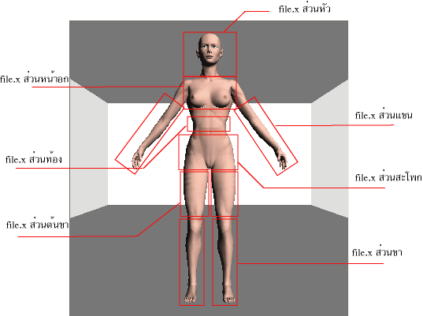
Virtual Costume Studio

Slide 17
Virtual Costume Studio
ในการวาดหุ่นจำลอง 3 มิติจะทำการวาดอวัยวะตั้งแต่ส่วนขาขึ้นไปจนถึงส่วนหัว ไล่ทีละส่วน เพื่อที่อวัยวะส่วนต่างๆจะได้ต่อกันได้อย่างถูกต้อง ดังต่อไปนี้
เท้า → ขา → ต้นขา → สะโพก → เอว → อก → แขน → หัว

Slide 18
Virtual Costume Studio
สัดส่วนที่นำมาใช้เพื่อสร้างหุ่นจำลอง
ความยาวของช่วงเข่า
ความยาวของช่วงขา
ความยาวของแขน
ความยาวลำตัว
รอบอก
รอบเอว
รอบสะโพก

Slide 19
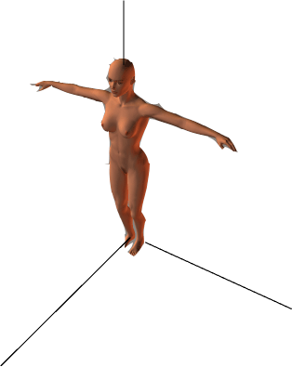
Virtual Costume Studio
การปรับขนาดของหุ่นจำลอง 3 มิติ
Scale = ขนาดที่ผู้ใช้ใส่เข้ามา / ขนาดตั้งต้นของวัตถุ
โดยใช้คำสั่ง
- D3DX MatrixScaling(&m_scaling,X,Y,Z);
y
x
z

Slide 20
Virtual Costume Studio
การเคลื่อนตำแหน่งของหุ่นจำลอง 3 มิติ
โดยใช้คำสั่ง
- D3DXMatrixTranslation(&m_translation,X,Y,Z);
Translate = ตำแหน่งจริงที่จะต้องเริ่มต้นวาด - ตำแหน่งเริ่มต้นของวัตถุ
y
x
z

Slide 21
Virtual Costume Studio
การหมุนตัวหุ่นจำลอง 3 มิติ
โดยใช้คำสั่ง
- D3DXMatrixRotationY(&m_world , degree);
y
x
z

Slide 22
Virtual Costume Studio
การสร้างโพลีกอน(polygon)ส่วนเชื่อมต่อระหว่างอวัยวะ
สิ่งที่จำเป็นต้องรู้ในการสร้างโพลีกอนเพื่อให้รอยต่อระหว่างอวัยวะ 2 ชิ้นแนบสนิทกัน
- Vertex ต่างๆ ณ. จุดเชื่อมต่อของอวัยวะทั้ง 2 ส่วน
- สัดส่วนของอวัยวะส่วนล่างและสัดส่วนของอวัยวะ ส่วนบน

Slide 23
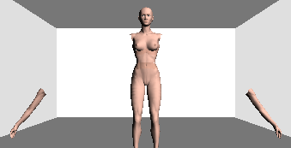
Virtual Costume Studio
การขยับแขนของหุ่นจำลอง 3 มิติ
ใช้ D3DXMatrixRotationZ ในการที่จะทำให้ท่อนแขนหมุนในแนวแกน Z

Slide 24


Virtual Costume Studio
การขยับแขนของหุ่นจำลอง 3 มิติ
จากนั้นทำการเคลื่อนที่วัตถุนั้นกลับมายังตำแหน่งที่ถูกต้องโดยใช้ D3DXMatrixTranslation

Slide 25






Virtual Costume Studio
การเปลี่ยนสีผิวของหุ่นจำลองสามมิติ
สีต่างๆที่สามารถปรับได้

Slide 26
Virtual Costume Studio
3. การสร้างเสื้อผ้า
ในการสร้างเสื้อผ้า โดยเริ่มต้นนั้นเราได้ทำการสร้างชิ้นส่วนของเสื้อผ้าในโปรแกรม โพสเซอร์ 5.0 และ ทรีดีแม็กซ์สตูดิโอ 5.0 หลังจากนั้นก็ทำการ export ออกมาเป็น .x file โดยเสื้อผ้าในแต่ละแบบจะมีรูปแบบการสร้างไม่เหมือนกัน

Slide 27
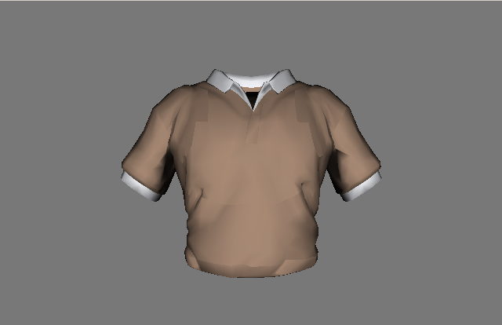
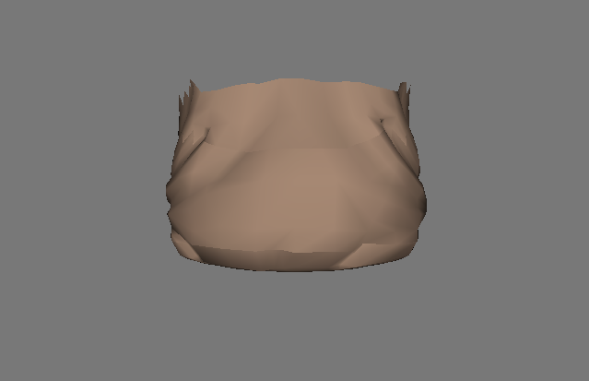
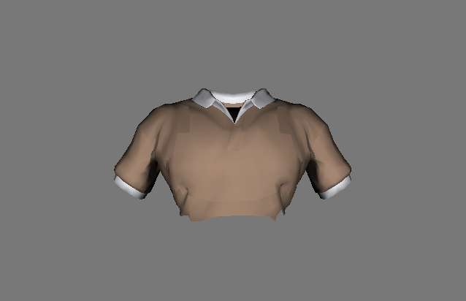
Virtual Costume Studio
หลักการการออกแบบให้เสื้อผ้ามีความสมจริง
สิ่งที่จำเป็นต้องใช้
- เสื้อผ้าที่มีขนาดปกติ
- เสื้อผ้าที่ส่วนหน้าอกของเสื้อมีขนาดใหญ่กว่าส่วนท้อง
- เสื้อผ้าที่ส่วนท้องของเสื้อมีขนาดใหญ่กว่าส่วนหน้าอก

Slide 28
Virtual Costume Studio
หลักการการออกแบบให้เสื้อผ้ามีความสมจริง
การนำไปใช้งาน
- นำส่วนที่มีขนาดปกติวางไว้ ณ.ตำแหน่งที่เหมาะสม
- นำส่วนที่มีหน้าอกใหญ่ไปปรับขนาดให้ลดลงเท่ากับขนาดของหน้าอกของหุ่นจำลองและวางไว้ ณ.ตำแหน่งที่เหมาะสม
- นำส่วนที่มีส่วนท้องใหญ่ไปปรับขนาดให้ลดลงเท่ากับขนาดของช่วงท้องของหุ่นจำลองและวางไว้ ณ.ตำแหน่งที่เหมาะสม

Slide 29
Virtual Costume Studio
หลักการการออกแบบให้เสื้อผ้ามีความสมจริง
การนำไปใช้งาน
- ปรับขนาดของส่วนที่มีหน้าอกใหญ่ให้เพิ่ม - ลดตามขนาดของหน้าอกของหุ่นจำลอง
- ปรับขนาดของส่วนที่มีส่วนท้องใหญ่ให้เพิ่ม - ลดตามขนาดของส่วนท้องของหุ่นจำลอง

Slide 30

Virtual Costume Studio
หลักการการออกแบบให้เสื้อผ้ามีความสมจริง
การนำ texture ไปแปะลงบนวัตถุที่สร้างขึ้น
สามารถทำได้โดยใช้ฟังก์ชั่น
D3DXCreateTextureFromFile
ซึ่งจะได้ผลลัพท์ดังนี้

Slide 31
Virtual Costume Studio
ผลงานและการทดสอบ

Slide 32
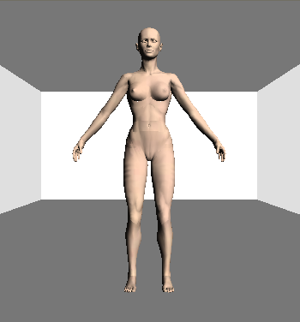
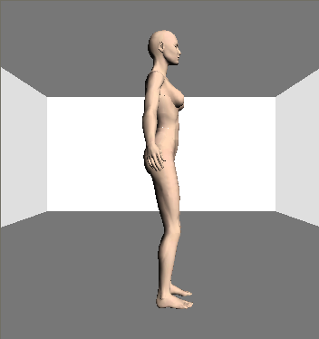
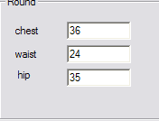
Virtual Costume Studio
การปรับขนาดสัดส่วนของหุ่นจำลอง

Slide 33
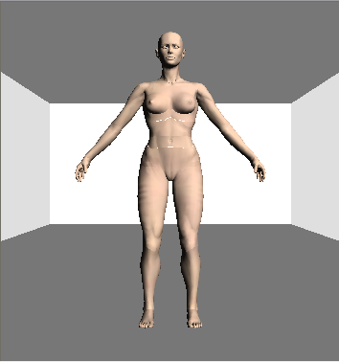
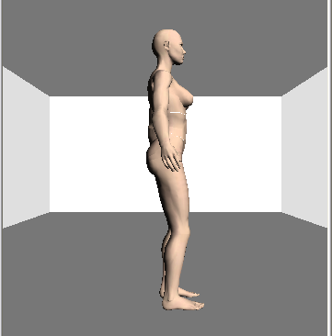
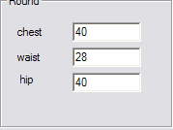
Virtual Costume Studio
การปรับขนาดสัดส่วนของหุ่นจำลอง

Slide 34
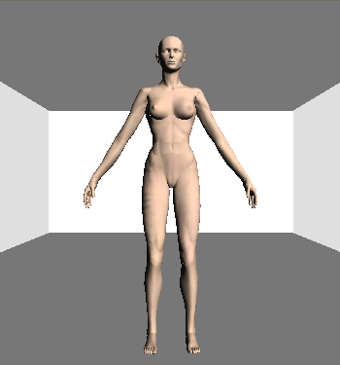
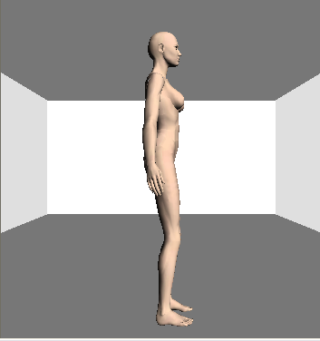
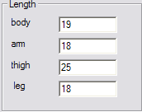
Virtual Costume Studio
การปรับขนาดสัดส่วนของหุ่นจำลอง

Slide 35
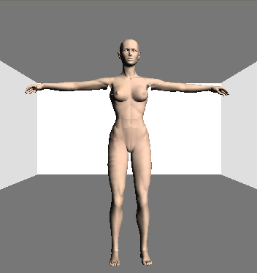
Virtual Costume Studio
การขยับแขนของหุ่นจำลอง

Slide 36
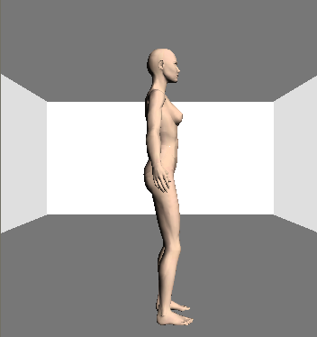
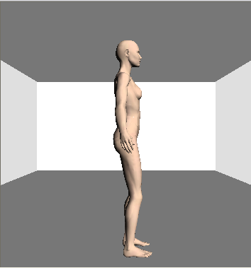
Virtual Costume Studio
การปรับขนาดทรวงอกหุ่นจำลองเพศหญิง

Slide 37
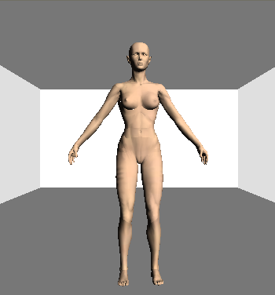
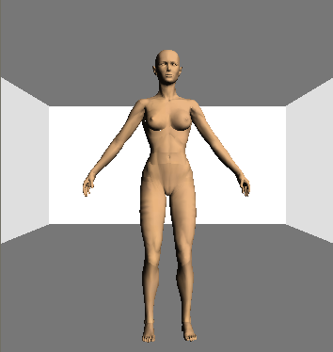

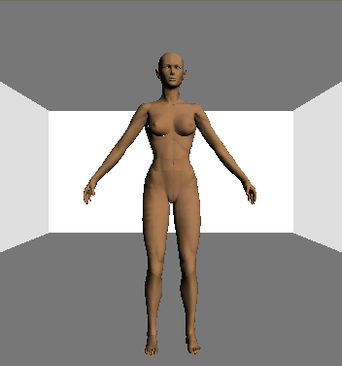
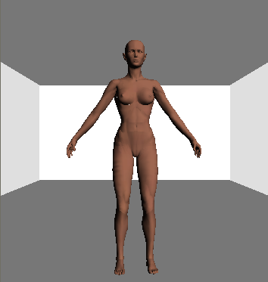
Virtual Costume Studio
การปรับสีผิวของหุ่นจำลอง

Slide 38
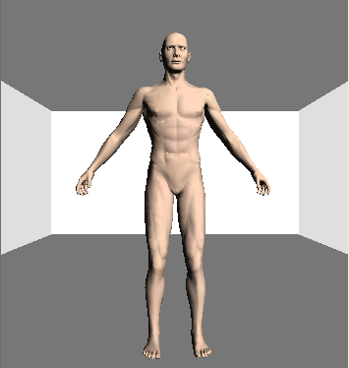
Virtual Costume Studio
การเปลี่ยนเพศของหุ่นจำลอง

Slide 39
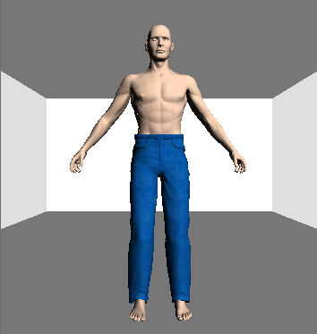
Virtual Costume Studio
การสวมเสื้อผ้าให้หุ่นจำลอง

Slide 40
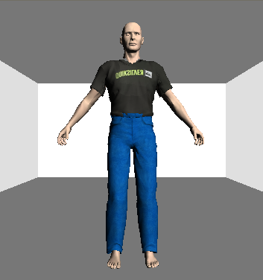
Virtual Costume Studio
การสวมเสื้อผ้าให้หุ่นจำลอง

Slide 41
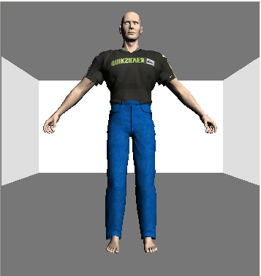
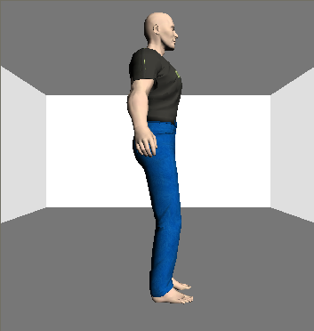
Virtual Costume Studio
การสวมเสื้อผ้าให้หุ่นจำลอง
ในกรณีที่ขนาดหน้าอกใหญ่ขึ้น

Slide 42
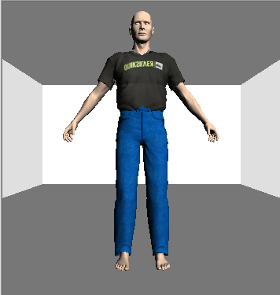

Virtual Costume Studio
การสวมเสื้อผ้าให้หุ่นจำลอง
ในกรณีที่ขนาดหน้าท้องใหญ่ขึ้น

Slide 43
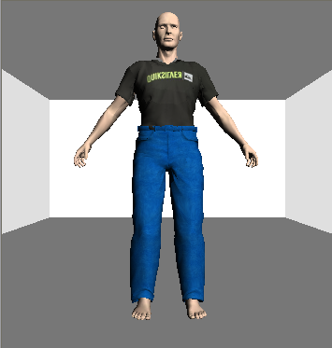
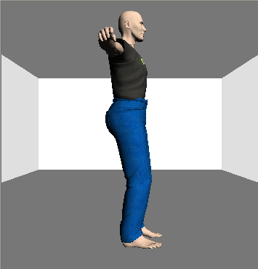
Virtual Costume Studio
การสวมเสื้อผ้าให้หุ่นจำลอง
ในกรณีที่ขนาดสะโพกใหญ่ขึ้น

Slide 44
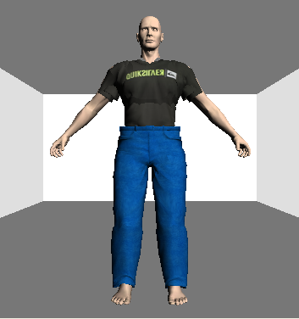
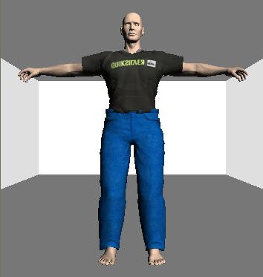
Virtual Costume Studio
การปรับท่าทางของหุ่นจำลอง

Slide 45
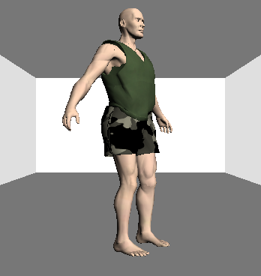
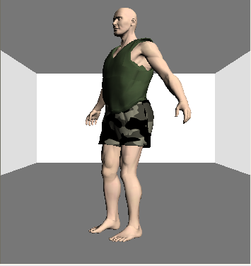
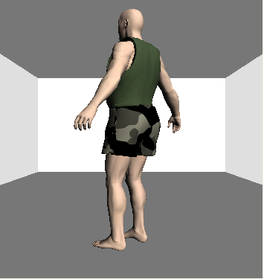
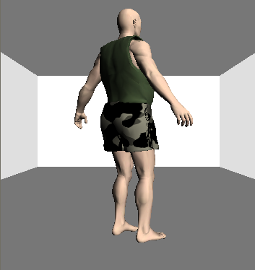
Virtual Costume Studio
การเปลี่ยนมุมมอง

Slide 46
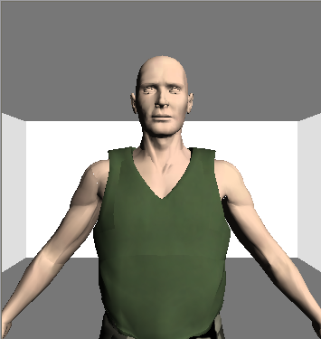
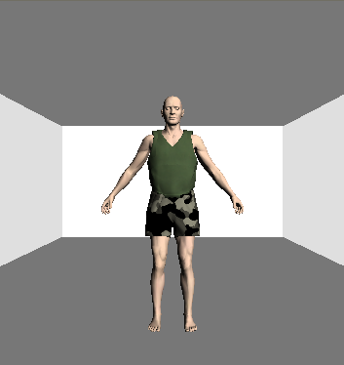
Virtual Costume Studio
การเปลี่ยนมุมมอง

Slide 47
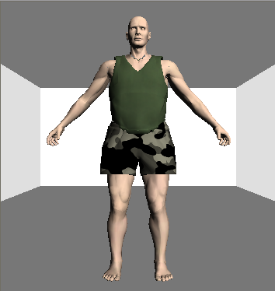
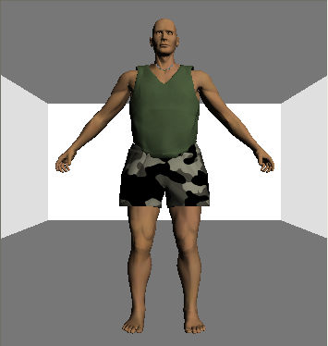
Virtual Costume Studio
การเปลี่ยนสีผิวของหุ่นจำลอง

Slide 48
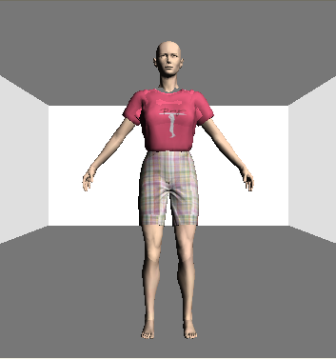
Virtual Costume Studio
การสวมเสื้อผ้าให้หุ่นจำลอง

Slide 49
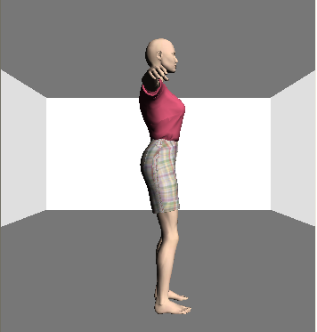
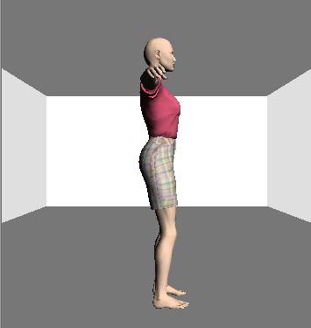
Virtual Costume Studio
การปรับขนาดทรวงอกให้หุ่นจำลองเพศหญิงขณะที่สวมใส่เสื้อผ้า

Slide 50
Virtual Costume Studio
บทวิจารณ์และสรุป
1 สามารถสร้างและเลือกเพศของหุ่นจำลอง 3 มิติได้
2 สามารถปรับสัดส่วนต่างๆของหุ่นจำลองได้
3 สามารถปรับสีผิวของหุ่นจำลองได้
4 สามารถทำการใส่เสื้อผ้าได้
5 สามารถขยับแขนของหุ่นจำลองได้
6 สามารถปรับเปลี่ยนมุมมองได้

